Slide 1

CHÀO MỪNG CÁC EM ĐẾN VỚI TIẾT HỌC NGÀY HÔM NAY

Slide 2

CÂU CHUYỆN :
“ BIÊN BẢN VỀ AN TOÀN GIAO THÔNG”

Slide 3

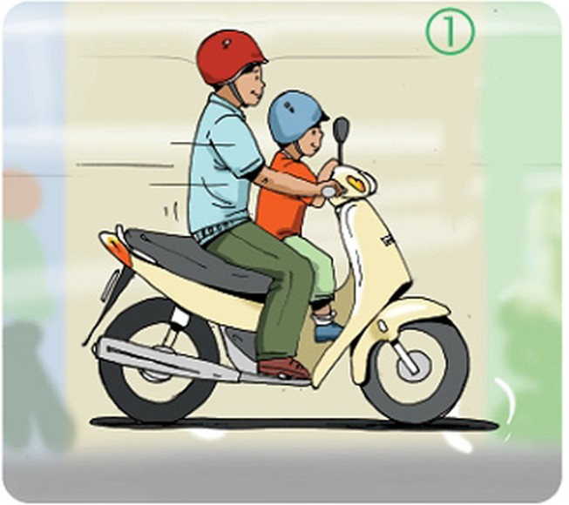

- Bố Long: (lúng túng tìm giấy tờ) Chú em thông cảm. Sáng nay vợ anh đi vắng, hai bố con ngủ quên, nên giờ này mới vội đưa sắp nhỏ đi học cho kịp giờ. Với lại nhà anh ngay gần đây…
CSGT: Yêu cầu anh xuất trình giấy tờ để chúng tôi kiểm tra

Slide 4
- Bố Long: Mong anh thông cảm, tha cho tôi lần này… Mà anh cho tôi hỏi, biên bản là cái gì? (Quay lại nhìn con) Biên bản là cái gì con?)
- Long: Dạ…con…con không biết ạ.
- CSGT: Tóm lại chúng tôi yêu cầu anh xuất trình giấy phép lái xe, bảo hiểm xe. Nếu anh không mang theo trên người, chúng tôi buộc phải lập biên bản xử lí vi phạm.

Slide 5

TIẾT 81-82:
VIẾT : VIẾT BIÊN BẢN VỀ CUỘC HỌP, CUỘC THẢO LUẬN HAY MỘT VỤ VIỆC.

Slide 6
NỘI DUNG
TÌM HIỂU CHUNG
PHÂN TÍCH VÍ DỤ
THỰC HÀNH

Slide 7

I. TÌM HIỂU CHUNG

Slide 8
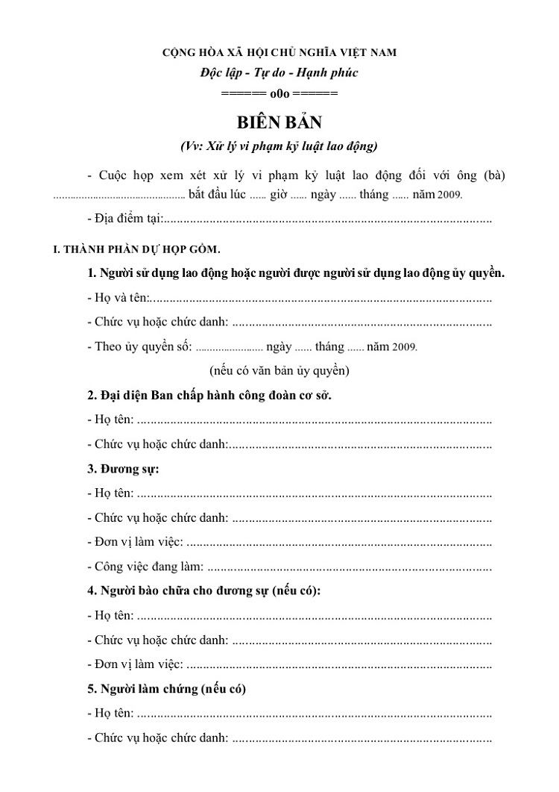

Quan sát mẫu biên bản trong SGK và cho biết khi trình bày cuộc họp, cần chú ý gì về thể thức trình bày.

Slide 9
1.Khái niệm:
-Biên bản là loại văn bản ghi chép một cách ngắn gọn, trung thực, chính xác, đầy đủ những sự việc đã xảy ra hoặc đang xảy ra.

Slide 10
1. Khái niệm:
- Phân loại:
+ Biên bản ghi lại một sự kiện, biên bản ghi lại cuộc họp, biên bản hội nghị,...
+ Biên bản ghi lại một hành vi cụ thể (hành vi vi phạm pháp luật, biên bản bàn giao tài sản, bàn giao ca trực,...).

Slide 11
2.Yêu cầu đối với cách viết một biên bản: a. Về hình thức, bố cục cần có:
- Quốc hiệu và tiêu ngữ.
- Tên văn bản (biên bản về việc gì).
- Thời gian, địa điểm ghi biên bản.
- Thành phần tham dự, người chủ trì, người ghi biên bản.

Slide 12
2.Yêu cầu đối với cách viết một biên bản:
- Diễn biến sự kiện thực tế (phần nội dung cơ bản, ghi đầy đủ ý kiến phát biểu các bên, lập luận các bên, ý kiến của chủ toạ,...).
- Phần kết thúc (ghi thời gian cụ thể, chữ kí của thư kí và chủ toạ).

Slide 13
2.Yêu cầu đối với cách viết một biên bản:
b.Về nội dung, thông tin cần bảo đảm
- Số liệu, sự kiện chính xác, cụ thể.
- Ghi chép trung thực, đầy đủ không suy diễn chủ quan.
- Nội dung ghi chép phải có trọng tâm, trọng điểm.

Slide 14
II.PHÂN TÍCH

Slide 15
Đọc bài mẫu (SGK – trang 22) và trả lời: Biên bản đã đáp ứng cụ thể các yêu cầu về quy cách văn bản chưa?

Slide 16
Trả lời:
* Biên bản họp lớp (thống nhất kế hoạch làm tập chào mừng ngày Nhà giáo Việt Nam 20 -11) đã đáp ứng được các yêu cầu cụ thể về quy cách:
- Có quốc hiệu và tiêu ngữ.
- Có tên văn bản.
- Thông tin về thời gian, địa điểm ghi biên bản.
- Thông tin về thành phần tham dự, người chủ trì, người ghi biên bản.
- Thông tin về diễn biến thực tế của cuộc họp, cuộc thảo luận hay vụ việc.
- Chữ kí của thư kí và chủ toạ.

Slide 17
III.THỰC HÀNH

Slide 18

Đề bài: Giả sử trong một cuộc thảo luận nhóm (hoặc một cuộc họp lớp), em được giao nhiệm vụ làm thư kí. Hãy viết biên bản cuộc thảo luận (hoặc cuộc họp) ấy.

Slide 19
- Quy trình viết gồm 3 bước:
+ Chuẩn bị trước khi viết
+ Viết biên bản
+ Chỉnh sửa và đọc biên bản

Slide 20
Bảng kiểm biên bản
YÊU CẦU ĐỐI VỚI BIÊN BẢN | ĐẠT/ CHƯA ĐẠT
Biên bản đủ ba phần : phần đầu, phần chính, phần cuối
Phần đầu trình bày rõ thời gian, địa điểm, thành phần tham dự
Phần chính ghi lần lượt các ý kiến phát biểu của từng người theo đúng trình tự diễn ra
Phần cuối ghi rõ thời gian kết thúc cuộc họp, họ tên, chữ kí của thư kí và chủ tòa
Ngôn ngữ của biên bản chính xác, ngắn gọn, không làm cho người đọc hiểu nhầm ý người nói

Slide 21
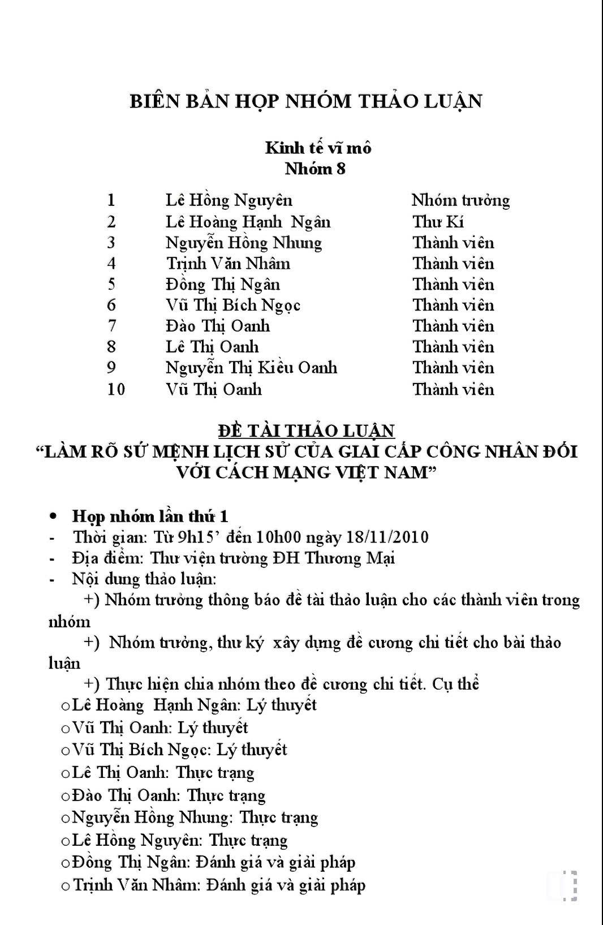
LUYỆN TẬP
Đọc biên bản sau đây và xác định, bố cục của biên bản thiếu phần nào?

Slide 22

VẬN DỤNG
Giả sử, cuối tuần này em sẽ đi họp fan câu lạc bộ thần tượng. Em là thư kí của buổi họp , hãy viết biên bản họp của buổi hôm đó.

Slide 23
HƯỚNG DẪN VỀ NHÀ
Hoàn thành bài tập.
Chuẩn bị bài mới: Tóm tắt nội dung trình bày của người khác.

Slide 24

CẢM ƠN CÁC EM ĐÃ LẮNG NGHE BÀI GIẢNG !!

